Slide 1
Città metropolitane, alla ricerca di un modello
Giovanni Vetritto
Direttore Generale
Dipartimento Affari Regionali e Autonomie

Slide 2
The modern nation finds in its cities the focal point of much that is threatening and much that is promising in the life of its people. Scanning the troubled horizons of the past few years for these symptoms of national strength and national strain, we find first of all that the city has become not only one of the fundamental supports but also one of the primary problems of the Nation's economy (…) The prosperity and happiness of the teeming millions who dwell there are closely bound up with that of America, for if the city fails, America fails.
USA, National Resources Committee, 1937

Slide 3
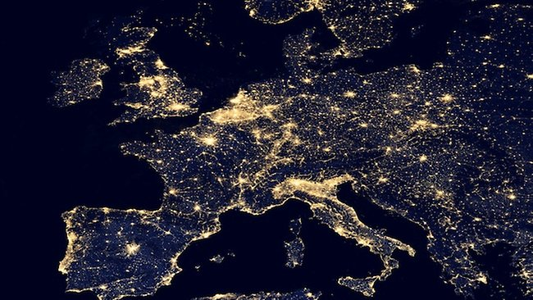

Slide 4
Le città nel mondo
Occupano il 2% dello spazio fisico
Ospitano più del 50% dell’intera popolazione
(era il 10% nel 1900, il 28% nel 1950 e sarà il 70% nel 2050).
Utilizzano il 75% delle risorse naturali
Producono più del 50% del PIL mondiale.
Hanno un ruolo sempre più rilevante nei sistemi socioeconomici sviluppati.

Slide 5
LONDRA
Unico caso inglese di governo metropolitano definito per legge.
12,1 milioni di abitanti diviso in 33 quartieri con poteri amministrativi (Boroughs).
Greater London Authority con il Sindaco di Londra e la London Assembly
Il Sindaco ha competenze in merito a quattro aree:
trasporti,
pianificazione del territorio,
sviluppo economico,
ambiente (qualità dell'aria, inquinamento acustico e biodiversità), ma sui relativi piani strategici deve consultare l’Assemblea, che esercita un potere di controllo generale sull'azione del Sindaco.

Slide 6
PARIGI
Parigi è al tempo stesso Comune e Dipartimento.
Il relativo territorio è diviso in circondari (arrondissement).
Il Consiglio comunale di Parigi cumula le funzioni di consiglio comunale e di Conseil Gènéral per la città, presieduto quest’ultimo dal sindaco di Parigi.
I consiglieri circondariali eleggono i propri sindaci (Maire d’arrondissemement).
Al Comune/Dipartimento spettano le funzioni tipicamente comunali, cui si aggiungono competenze in materia urbanistica, alloggi, istruzione e sanità, edilizia locale.
Gli arrondissements hanno poteri consultivi e di proposta su urbanistica, insediamenti e dotazioni infrastrutturali.

Slide 7
BERLINO
Il modello di città adottato a Berlino è costituito da una città-stato (o città-regione) con riconoscimento di una specifica personalità giuridica, cui sono attribuite funzioni sia statali, sia comunali ed altre specifiche (trasporti);
Berlino è allo stesso tempo, una città e un Land federale, il territorio del comune e del Land coincidono ed hanno gli stessi organi di governo.
Camera dei rappresentanti di Berlino (Abgeordnetenhaus), organo eletto in via diretta esercita le funzioni legislative e quelle proprie del consiglio comunale
Governo (Senat), svolge le funzioni di Giunta comunale. È costituito dal capo del Governo (e sindaco della città) e dagli altri membri eletti dall’Abgeordnetenhaus.

Slide 8
BARCELLONA
La legge catalana 31/2010 ha istituito l’Area metropolitana di Barcellona (AMB). L’AMB è la nuova istituzione urbana costituita da Barcellona e altri 35 comuni, individuati direttamente dalla legge istitutiva, sulla base di legami economici e sociali.
Presidente, con funzioni di rappresentanza eletto dal Consiglio Metropolitano tra i suoi componenti sindaci; Consiglio Metropolitano che ha compiti esecutivi, composto dai sindaci di ciascun comune e da consiglieri eletti; Giunta di Governo, che assiste il Presidente nell'esercizio delle sue funzioni.
Le competenze: pianificazione territoriale e tutela ambientale, gestione dei servizi idrici e dei rifiuti, trasporto e mobilità, sviluppo economico, coesione sociale e territoriale, infrastrutture metropolitane.

Slide 9
Alcune evidenze
Le Autorità metropolitane non sono enti di area vasta
Centralità assoluta del comune centroide
Governano la conurbazione
“Alzano” il livello di svolgimento delle funzioni “comunali”
Assorbono funzioni di livello superiore
Hanno natura funzionale non di razionalità giuridica
Costituiscono l’eccezione non la regola del tessuto locale
Si gestiscono per aggregazione di metropoli e gruppi di enti conurbati
Danno priorità alla strategia non alla regolazione
Partono dalla centralità del governo dello spazio

Slide 10
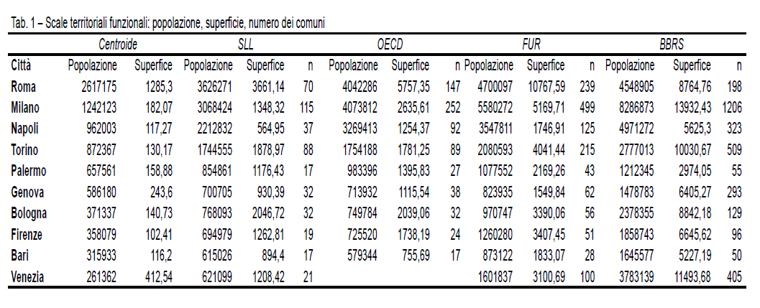
“Chiunque si accinga a fissare spazialmente un sistema metropolitano (…) può assicurare soltanto, da un lato, la minimizzazione delle imprecisioni e dell'arbitrarietà e, dall'altro, la trasparenza nella individuazione dei criteri” (Martinotti, 2001, p. 11).

Slide 11
Bari Insediamenti urbani e continuum

Slide 12
Bari Movimenti pendolari che non fanno perno su Bari

Slide 13
Bari Progressione dell’indice di autocontenimento nelle province di Bari e Barletta-Andria-Trani

Slide 14
Bari Vantaggi comparati rilevati secondo l’indice di Balassa

Slide 15
Firenze Insediamenti urbani e continuum insediativo

Slide 16
Firenze Progressione dell’indice di autocontenimento nelle province di Firenze, Prato e Pistoia

Slide 17
Firenze Area ex provincia di Firenze – Vantaggi comparati rivelati

Slide 18
Firenze Area Firenze Prato Pistoia – Vantaggi comparati rivelati

Slide 19
Napoli Insediamenti urbani e continuum insediativo

Slide 20
Napoli Indici di autocontenimento del mercato del lavoro nella ex provincia di Napoli

Slide 21
Napoli Le specializzazioni produttive nella ex provincia di Napoli

Slide 22
Roma Insediamenti urbani e continuum nella ex provincia di Roma

Slide 23
Roma Flussi pendolari prevalenti nella ex provincia di Roma

Slide 24
Roma Flussi pendolari diretti sul comune di Roma

Slide 25
Roma Area di massima integrazione del mercato del lavoro

Slide 26
Torino Insediamenti urbani e continuum insediativo nel comune di Torino e nei comuni di cinta

Slide 27
Torino Flussi pendolari prevalenti nella ex provincia di Torino

Slide 28
Torino Area di massima integrazione funzionale per gli spostamenti residenza - lavoro

Slide 29
Torino Città metropolitana di Torino – vantaggi comparati economici rivelati secondo lo schema Hausmann Hidalgo

Slide 30
Alcune evidenze
Prevale la continuità con la provincia
L’ente è di fatto di area vasta
Self restraint del Comune centroide
La provincia come dato e non come ipotesi (c. 6, “ferma restando…”)
Scissione tra perimetrazione e strategia
Debolezza delle logiche aggregative dei limitrofi
Nessuno sforzo di fusione
Attenzione al dato regolativo e non alla funzione di sviluppo
Timidezza sulla gestione dello spazio

Slide 31
Alcune provocazioni
Priorità: perimetro, funzioni, strategia
Rammendare il territorio: unioni e fusioni
La città in nuce diventa organismo amministrativo
Una strategia aperta: clld
La “città nuova” come hub di sviluppo
Una ambiziosa operazione di change management
Nuove professioni pubbliche
Una strategia urbana-rurale: deflazionare il peso urbano

Slide 32
… grazie ….
Giovanni Vetritto Direttore Generale
Presidenza del Consiglio dei Ministri
Dipartimento Affari Regionali e Autonomie
Tel. 06.6779.6374 Email g.vetritto@governo.it
Skype giovanni.vetritto

